Slide 1
Diagrama de Componentes

Slide 2
El diagrama de componentes es uno de los principales diagramas UML.
Está clasificado como diagrama de estructura y, como tal, representa de forma estática el sistema de información. Habitualmente se utiliza después de haber creado el diagrama de clases, pues necesita información de este diagrama como pueden ser las propias clases

Slide 3
Este diagrama proporciona una vista de alto nivel de los componentes dentro de un sistema
Los componentes pueden ser un componente de software, como una base de datos o una interfaz de usuario; o un componente de hardware como un circuito, microchip o dispositivo; o una unidad de negocio como un proveedor, nómina o envío.

Slide 4
Algunos usos de este tipo de diagrama es el siguiente:
Se utilizan en desarrollo basado en componentes para describir sistemas con arquitectura orientada a servicios.
Mostrar la estructura del propio código.
Se puede utilizar para centrarse en la relación entre los componentes mientras se ocultan los detalles de las especificaciones.
Ayudar a comunicar y explicar las funciones del sistema que se está construyendo a los interesados o stakeholders.

Slide 5
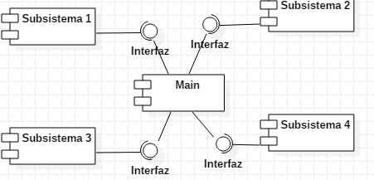
Para su construcción se debe identificar los componentes que utilizará el sistema de información, así como las distintas interfaces.

Slide 6

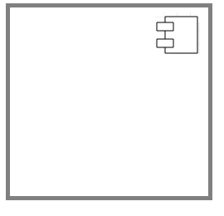
El diagrama de componentes está formado por tres elementos: Componente, Interfaz y Relación de dependencia.
Un componente es un bloque de unidades lógicas del sistema, una abstracción ligeramente más alta que las clases. Se representa como un rectángulo con un rectángulo más pequeño en la esquina superior derecha con pestañas o la palabra escrita encima del nombre del componente para ayudar a distinguirlo de una clase.
Otra notación de componente

Slide 7
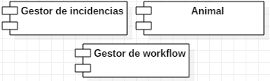
Un componente puede representar dos tipos de elementos
Componentes lógicos (como por ejemplo componentes de negocio o proceso) o
Componentes físicos (como componentes .NET, EJB…)
Por ejemplo, en una aplicación desarrollada en .NET tendrá, varios componentes “.cs” o “.vb”, que son componentes lógicos del sistema.

Slide 8
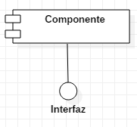
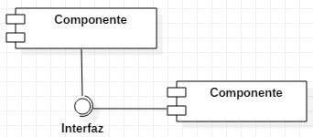
La interfaz está siempre asociada a un componente y se utiliza para representar la zona del módulo que es utilizada para la comunicación con otro de los componentes.

Slide 9
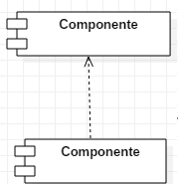
Una relación de dependencia se representa mediante una flecha discontinua que va desde el componente que requiere de otro componente hasta el requerido.

Slide 10
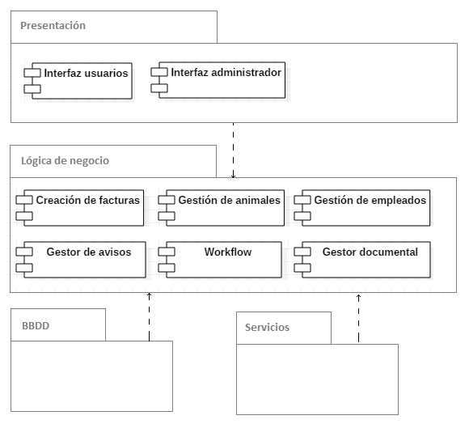
Diagrama de componentes de una clínica veterinaria

Slide 11
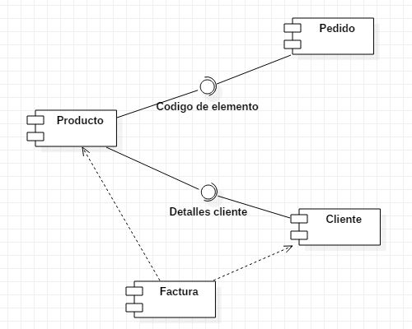
Diagrama de componentes de una tienda online

Slide 12
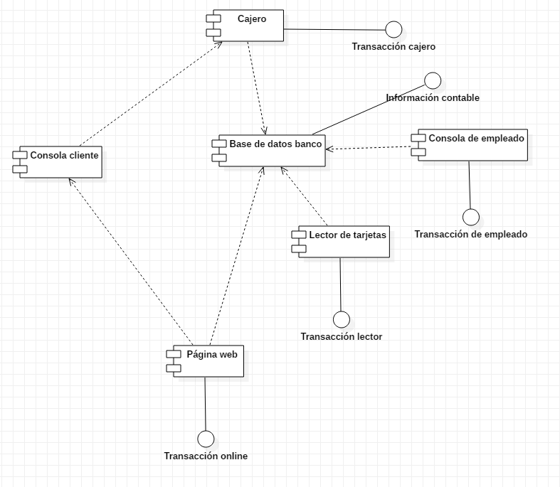
Diagrama de componentes de un cajero

Slide 13
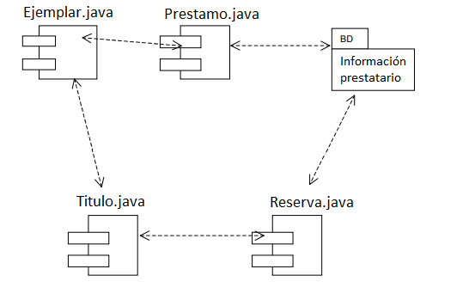
Diagrama de componentes de gestión de biblioteca

Slide 14
